Slide 1
MIAM021p(s) Analýza a management dat pro zdravotnické obory – přednáška a cvičení (jaro 2018)
MICHAL UHER
Institut biostatistiky a analýz LF MU
uher@iba.muni.cz
Ústav zdravotnických informací a statistiky ČR
Michal.Uher@uzis.cz

Slide 2
Důležité informace
Výuka: 11:30-14:00, učebna A29/347-RCX2, Kamenice 5
Možnost pracovat na vlastním počítači (složky se z univerzitních počítačů po vypnutí počítače mažou)
Materiály v IS
Software: Microsoft Office - Excel, Statistica
Pro získání zápočtu/kolokvia je třeba:
  Účast – povoleny jsou 2 absence (větší počet oprávněných absencí bude řešen individuálně)
  Splnění písemky na konci semestru (teoretická část + řešení příkladů na počítači)

Slide 3
Organizace výuky (Út 20. 2. až Út 24. 4.)
20. 2. - Excel: opakování, příprava dat, základní vzorce
27. 2. - Základy popisné statistiky, kontingenční tabulky v excelu
6. 3. - Základní rozdělení pravděpodobnosti, testování hypotéz
13. 3. - Parametrické testy
20. 3. - Neparametrické testy
27. 3. - Analýza kontingenčních tabulek, testy dobré shody, základy korelační analýzy a lineární regrese
3. 4., 10. 4., 17. 4. – Opakování, praktická cvičení a ukázky řešení vybraných témat
24. 4. - Ukončení předmětu (písemka + opravy)

Slide 4
Motivace
Současná statistická analýza se neobejde bez zpracování dat pomocí statistických software. Předpokladem úspěchu je správné uložení dat ve formě „databázové“ tabulky umožňující jejich zpracování v libovolné aplikaci.
Neméně důležité je věnovat pozornost čištění dat předcházející vlastní analýze. Každá chyba, která vznikne nebo není nalezena ve fázi přípravy dat se promítne do všech dalších kroků a může zapříčinit neplatnost výsledků a nutnost opakování analýzy.

Slide 5
I. Příprava dat, MS Excel
Datová tabulka
Zásady správné tvorby dat
Představení MS Excel

Slide 6
DATA – ukázka uspořádání datového souboru
Parametry (znaky)
Základní jednotka dat

Slide 7
Zásady pro ukládání dat
Správné a přehledné uložení dat je základem jejich pozdější analýzy.
Je vhodné rozmyslet si předem jak budou data ukládána.
Pro počítačové zpracování dat je nezbytné ukládat data v tabulární formě.
Nejvhodnějším způsobem je uložení dat ve formě databázové tabulky.
  Každý sloupec obsahuje pouze jediný typ dat, identifikovaný hlavičkou sloupce;
  Každý řádek obsahuje minimální jednotku dat (např. pacient, jedna návštěva pacienta apod.);
  Je nepřípustné kombinovat v jednom sloupci číselné a textové hodnoty;
  Komentáře jsou uloženy v samostatných sloupcích;
  U textových dat je nezbytné kontrolovat překlepy v názvech kategorií;
  Specifickým typem dat jsou data, u nichž je nezbytné kontrolovat, zda jsou uloženy v korektním formátu.
Takto uspořádaná data je v tabulkových nebo databázových programech možné převést na libovolnou výstupní tabulku.
Pro základní uložení a čištění dat menšího rozsahu je možné využít aplikací MS Excel.

Slide 8
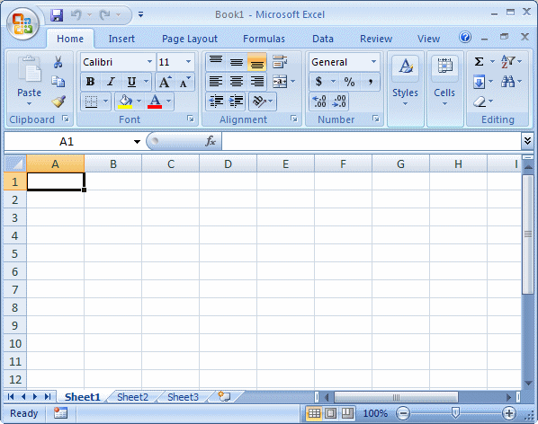
MS Excel
Tabulkový procesor.
Aktualizace každé 2 až 3 roky; nové funkce, rozšíření počtu řádků
a sloupců, změna formátu.
Starší formát: .xls, novější: .xlsx.
Aktuální verze 2013 umožňuje ukládat tabulku až o 1 048 576
řádcích a 16 384 sloupcích.
Maximální velikost buňky je 32 767 znaků.

Slide 9
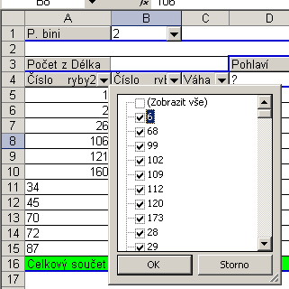

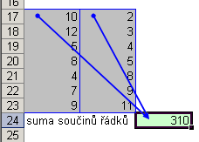
Možnosti MS Excel
Správa a práce s tabulárními daty.
Řazení dat, výběry z dat, přehledy dat.
Formátování a přehledné zobrazení dat.
Zobrazení dat ve formě grafů.
Různé druhy výpočtů pomocí zabudovaných funkcí.
Tvorba tiskových sestav.
Makra – zautomatizování častých činností.
Tvorba aplikací (Visual Basic for Aplications).

Slide 10
II. Tvorba dat v MS Excel
Import a export dat
Struktura dat
Manuální zadávání nových dat
Tipy a triky jak se v datech pohybovat
Editace listů

Slide 11
Import a export dat
Import dat
  Manuální zadávání
  Import – podpora importu ze starších verzí Excelu, textových souborů, databází apod.
  Kopírování přes schránku Windows – vkládání z nejrůznějších aplikací – MS Office, Statistica atd.
Export dat
  Ukládáním souborů ve formátech podporovaných jinými SW, časté jsou textové soubory, dbf soubory nebo starší verze Excelu
  Přímé kopírování přes schránku Windows

Slide 12
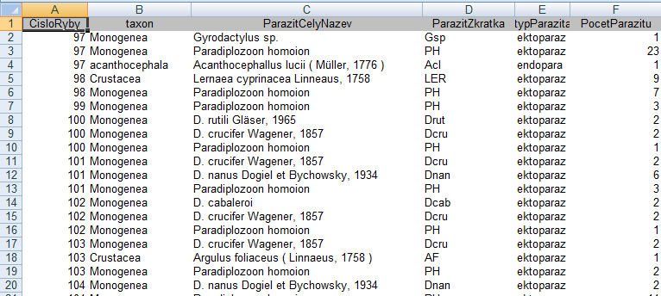
Databázová struktura dat v Excelu
Sloupce tabulky = parametry záznamů, hlavička udává obsah sloupce – stejný údaj v celém sloupci
Řádky tabulky =
jednotlivé záznamy
(taxon, lokalita,
měření, pacient atd.)
Excel neumožňuje pojmenování řádků a sloupců vlastními názvy.

Slide 13
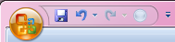
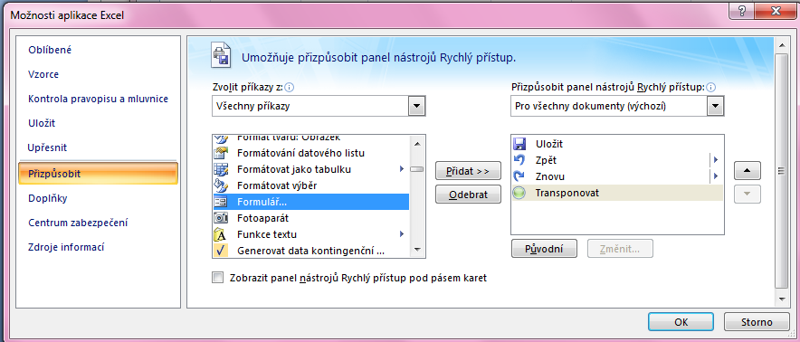
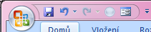
Automatický zadávací formulář I.
Aplikaci automaticky zadávaného formuláře je nutné aktivovat
  „Tlačítko Office“ → „Možnosti aplikace Excel“
  Automatický zadávací formulář spustíme pomocí nové ikonky na panelu nástrojů Rychlý přístup

Slide 14
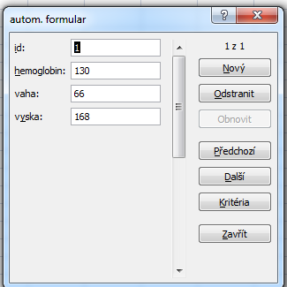

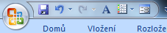
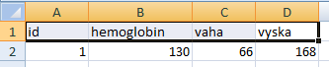
Automatický zadávací formulář II.
Slouží k usnadnění zadávání dat do databázových tabulek
Po označení načítá automaticky hlavičky sloupců jako zadávané položky
3. Vyplníme údaje pro hodnocený subjekt
1. Označíme názvy sloupců datové matice
2. Klikneme na novou ikonu Formulář v panelu nástrojů
4. Do datové tabulky se doplní zadané údaje
Vyzkoušej !!!

Slide 15
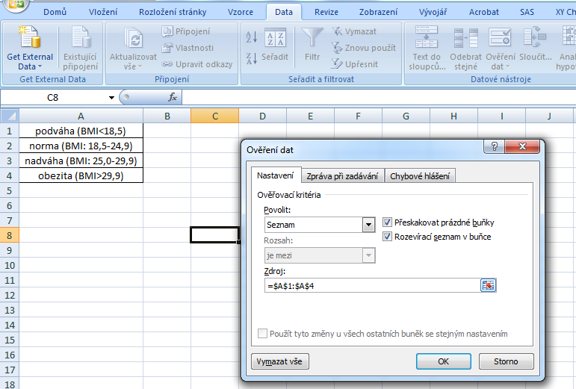
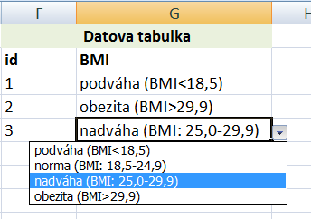
Automatické seznamy
Vyzkoušej !!!
Vytváří se z hodnot buněk v daném sloupci a umožňují vložit hodnotu výběrem ze seznamu již zadaných hodnot – usnadnění zadávání

Slide 16
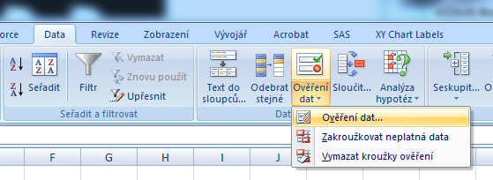
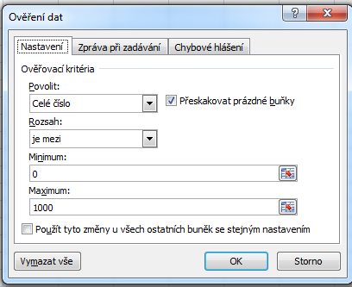
Automatická kontrola dat
komunikace s uživatelem
Co je povoleno – definiční obory
čísel, seznamy, vzorce atd.
Rozsahy hodnot,
načtení seznamů apod.
Vyzkoušej !!!
Umožňuje ověřit typ, rozsah nebo povolit pouze určitý seznam hodnot zadávaných do sloupce databázové tabulky

Slide 17
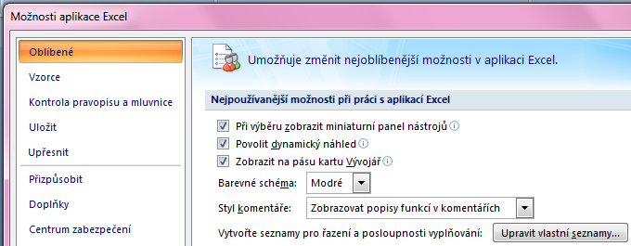
Seznamy I.
Skupiny hodnot zachovávající logické pořadí, některé jsou zabudované (např. dny v týdnu, měsíce v roce), další je možné uživatelsky vytvořit, slouží pro účely řazení a automatického vyplňování dat
  „Tlačítko Office“ → „Možnosti aplikace Excel“

Slide 18
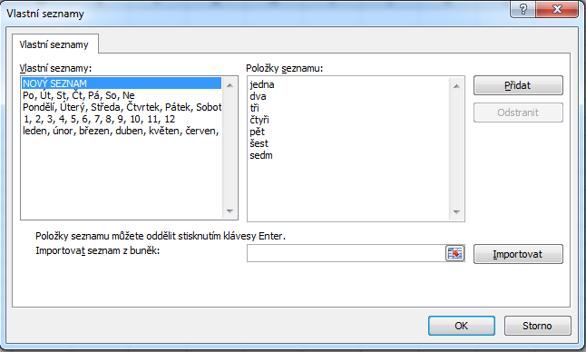
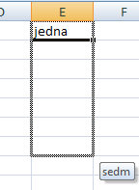
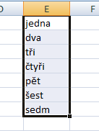
Seznamy II.
1. Definice seznamu
2. Využití při tvorbě dat
Zápis jedné hodnoty ze seznamu a protažení do dalších buněk
  Upravit vlastní seznamy →
Vyzkoušej !!!
Automaticky byly doplněny následující složky seznamu

Slide 19
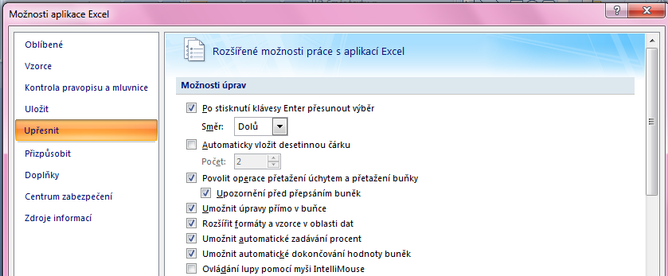
Automatické dokončování hodnot buněk
Vhodné pro textová pole; následně není nutné vypisovat celé slovo či slovní spojení, ale jen zvolit nabízené, již dříve použité slovo či slovní spojení
Automatické dokončování hodnot buněk je nutné nastavit
  „Tlačítko Office“ → „Možnosti aplikace Excel“

Slide 20

Tipy a triky jak se v datech pohybovat
Výběr buněk
  CTRL+HOME – přesunutí na levý horní roh tabulky
  CTRL+END – přesunutí na pravý dolní roh tabulky
  CTRL+A – výběr celého listu
  CTRL + klepnutí myší do buňky – výběr jednotlivých buněk
  SHIFT + klepnutí myší na jinou buňku – výběr bloku buněk
  SHIFT + šipky – výběr sousedních buněk ve směru šipky
  SHIFT+CTRL+END (HOME) – výběr do konce (začátku) oblasti dat v listu
  SHIFT+CTRL+šipky – výběr souvislého řádku nebo sloupce buněk
  SHIFT + klepnutí na objekty – výběr více objektů
Kopírování a vkládání
  CTRL+C – zkopírování označené oblasti buněk
  CTRL+V – vložení obsahu schránky – oblast buněk, objekt, data z jiné aplikace
Myš a okraje buňky
  Chycení myší za okraj umožňuje přesun buňky nebo bloku buněk
  Při chycení čtverečku v pravém dolním rohu výběru je tažením možno vyplnit více buněk hodnotami původní buňky (ve vzorcích se mění relativní odkazy, je také možné vyplnění hodnotami ze seznamu – např. po sobě jsoucí názvy měsíců.

Slide 21
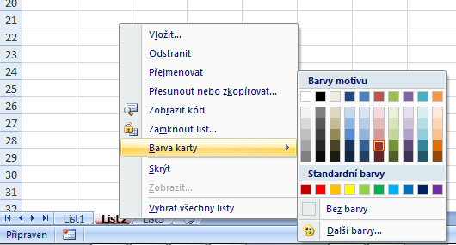
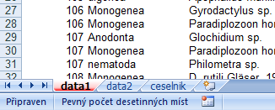
Editace listů
Excelovský soubor (sešit) se skládá z listu(ů) (List1, List2, ...), které je možné libovolně pojmenovat, obarvit, kopírovat, přesouvat jejich pořadí na liště atd.
Ve vzorcích lze odkazovat na jiné listy než ve kterém se nacházíme.
V jednotlivých listech lze ukládat např. různé datové tabulky, číselníky, seznamy atd.
Vložení listu:
  Záložkou na spodní liště
  Klávesovou zkratkou: Shift + F11
Klik pravým tlačítkem myši na záložku listu

Slide 22
III. Práce s daty v MS Excel aneb jak se v datech vyznat
Formáty buněk
Seřazení dat
Filtrovaní
Ukotvení příček
Podmíněné formátování

Slide 23
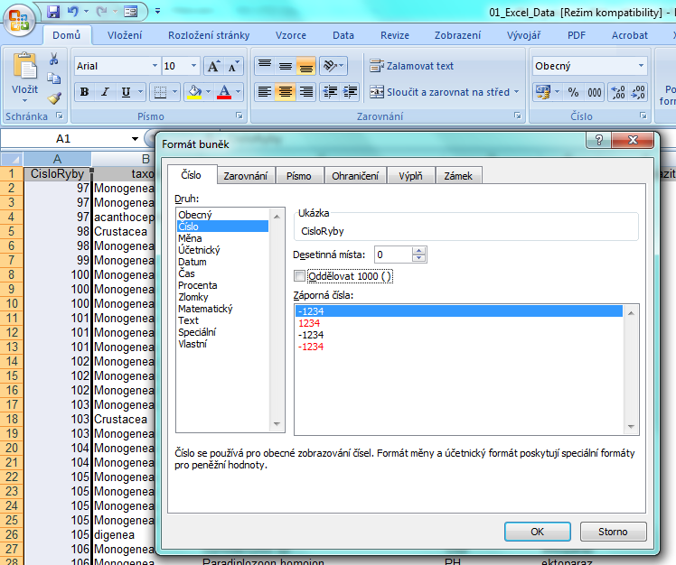
Formáty buněk
Obecný (bez formátu)
Číslo (desetinná místa,
oddělení 1000)
Měna (desetinná místa,
jednotky - symbol)
Datum (různé formátování
– 24.9.2015, 24. září 2015,
24-9-15, ...)
Čas
Procenta
Text
Další (vč. nastavení
vlastního formátu)...

Slide 24
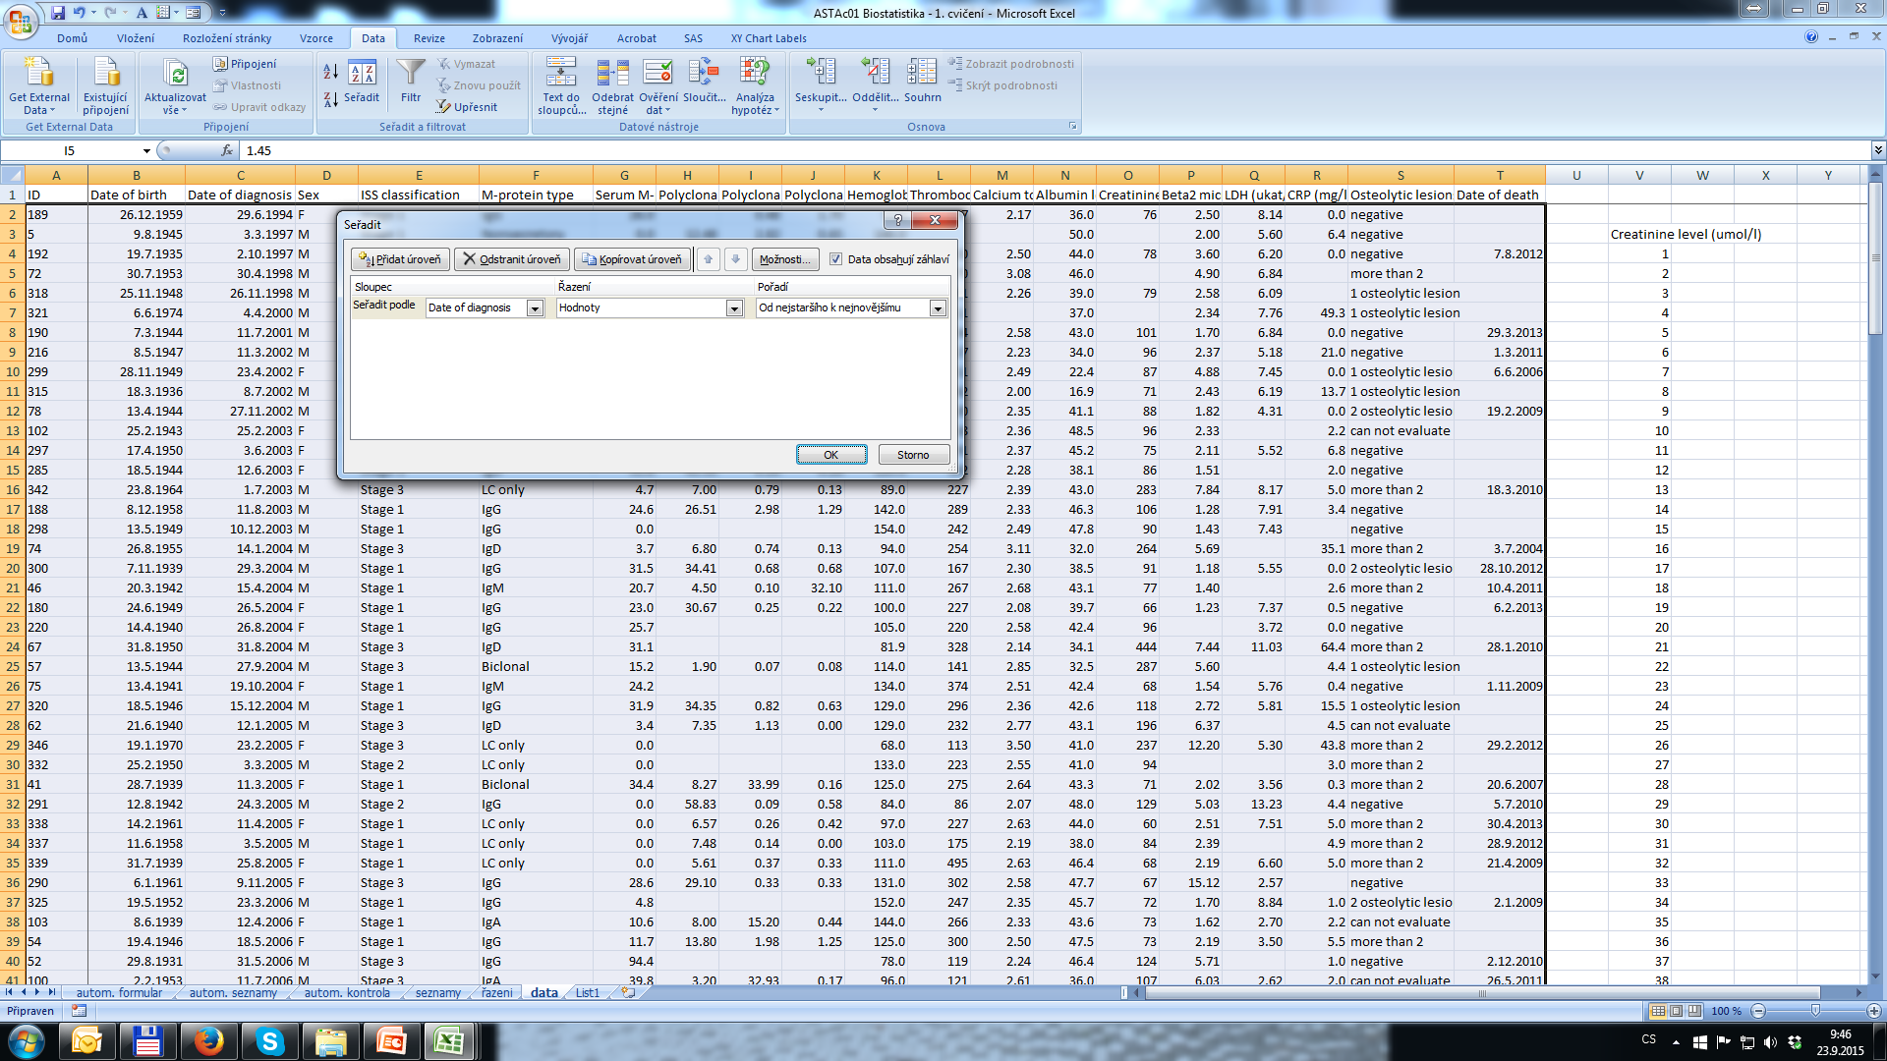
Řazení dat
Řazení dat je nejjednodušším způsobem jejich zpřehlednění, užitečným hlavně u menších/ výsledkových tabulek
Zkontrolujte, zda seřazení nezničí vazby mezi buňkami = kontrola oblasti, kterou řadíte.
Proměnná podle které bude soubor seřazen
Styl seřazení: sestupně/ vzestupně/vlastní seznam

Slide 25
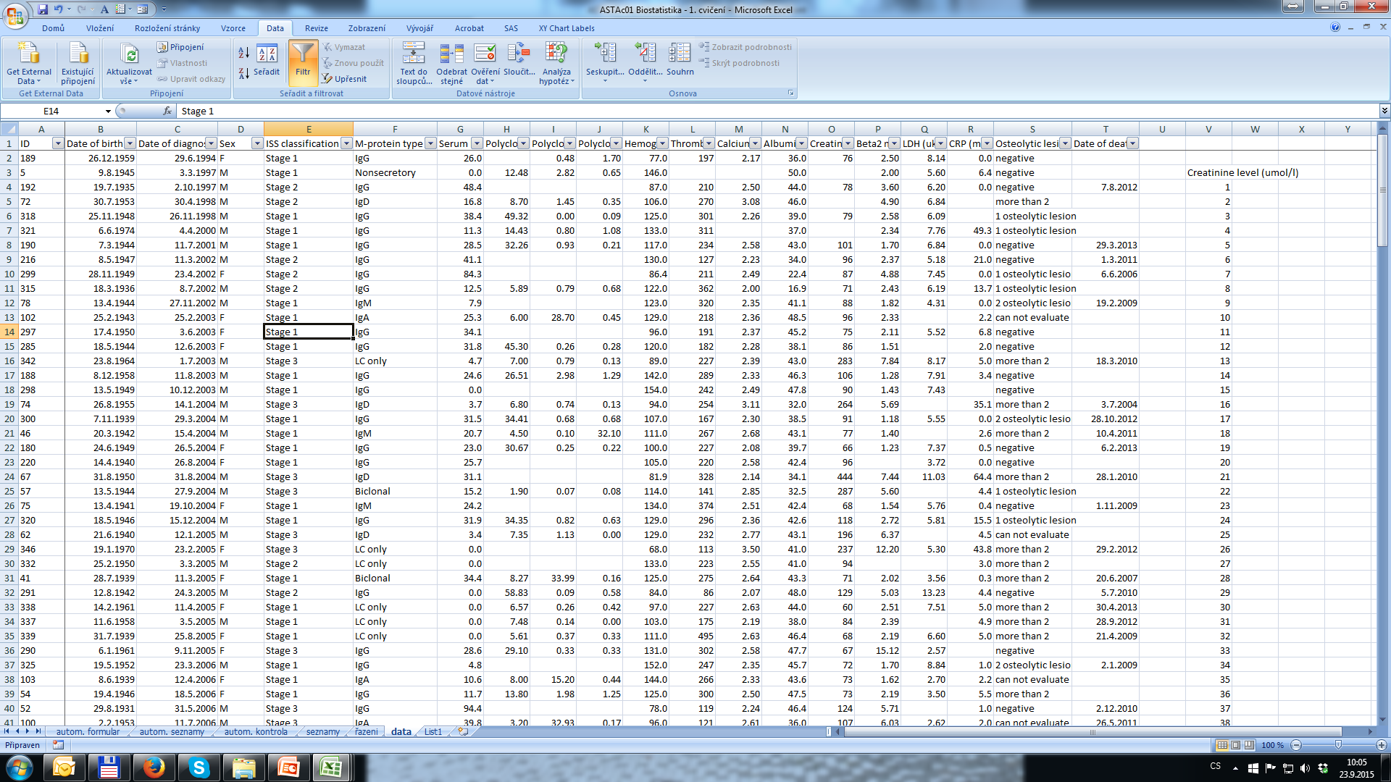
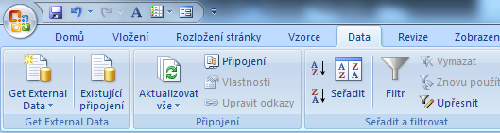
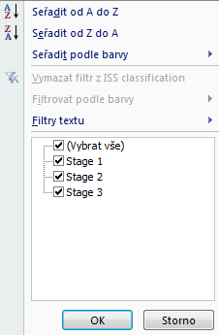
Automatický filtr
Pomocí automatického filtru je snadné vybírat úseky dat pro další zpracování na základě hodnot ve sloupcích databázové tabulky, výběr je možný i podle více sloupců (např. určitá skupina pacientů)
Funkce automaticky rozezná hlavičky sloupců v souvislé oblasti buněk
Výhodné pro čištění dat (vyhledávání překlepů, kombinace textu a čísel)
1. Zapnutí filtru (alternativa klávesová zkratka Crtl+Shift+L)
Výběr hodnot pro filtraci
2. Objeví se rozbalovací šipka s výčtem všech unikátních hodnot v daném sloupci dat

Slide 26
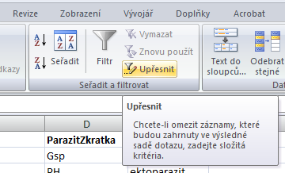
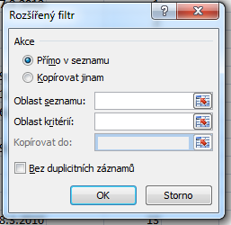
Rozšířený filtr
Tlačítko Upřesnit na kartě Data
Výběr oblasti cílových
hodnot (přefiltrovaných)
Původní seznam
včetně záhlaví
Oblast kritérií
včetně záhlaví
Funguje podobně jako automatický filtr, ale seznam povolených hodnot není nutné vybírat ručně – je uveden v oblasti jinde na listu (nebo i na jiném listu).
Podmínkou jsou shodná záhlaví filtrované oblasti a oblasti povolených hodnot.
Prázdné buňky odpovídají prázdné podmínce – tj. je-li v oblasti povolených hodnot nějaká buňka prázdná, splní podmínku libovolná buňka filtrované oblasti.
Čísla řádků filtrované oblasti jsou zobrazena modře.

Slide 27
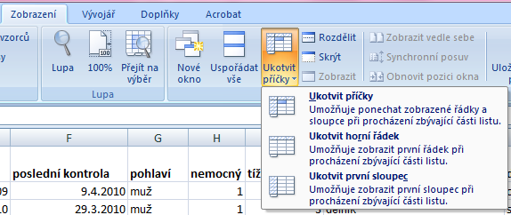
Ukotvení příček
Umožňuje ukotvení libovolných řádků a sloupců pro pohodlné vkládání a prohlížení dat v tabulce.
Umožňuje číst řádky/sloupce ze začátku tabulky i po přesunutí se dále.
Záložka „Zobrazení“ → „Ukotvit příčky“.
Nabízené možnosti:
Odstranění ukotvení: Po ukotvení příček se automaticky možnost „Ukotvit příčky “ změní na „Uvolnit příčky“
  Ukotví řádky nad označenou buňkou a sloupce vlevo od označené buňky

Slide 28
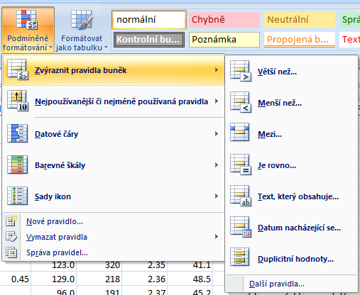
Podmíněné formátování
Záložka „Domů“ → „Podmíněné formátování“.
Barevné označení buněk nebo výplň buňky symbolem podle námi zadaných kritérií, např.:
numerická hodnota větší/menší než průměr
datum z konkrétního období
podobná slova
duplicitní údaje
Co s barevnými buňkami?
Použijeme filtr!

Slide 29
IV. Vzorce v Excelu
Tvorba vzorců
Absolutní a relativní odkazy
Kopírování vzorců

Slide 30
Vzorce
vpisují se do buněk sešitu
vzorce jsou vždy uvozeny = (lze též + -)
aritmetické operátory + zabudované funkce Excelu
pro „sčítání“ nečíselných položek se používá & (klávesová zkratka: alt gr + c)
výpočet je založen buď na číselných konstantách nebo odkazech na buňky
konstanta
zabudovaný vzorec Excelu
=3*odmocnina(A1)
uvození vzorce
aritmetický operátor
odkaz na buňku

Slide 31
Vzorce – odkaz na buňku
Relativní odkazy
  A1 = buňka 1. řádku sloupci A
  A1:B6 = blok buněk – levý horní roh je v 1. řádku, sloupec A,pravý dolní na řádku 6, sloupec B
  relativní odkaz se při automatickém vyplnění buněk vzorcem posune
  mění se s kopírováním, při vložení a odstranění řádku nebo sloupce
Absolutní odkaz
  odkaz na buňku je pevně dán, při kopírování nebo automatickém vyplnění se nemění
  lze uzamknout jak řádky, tak sloupce samostatně
uzamčení sloupce
$A$1
uzamčení řádku
Pamatuj: Adresu upevníme pomocí znaku $ (klávesová zkratka: altr gr + ů nebo F4)

Slide 32
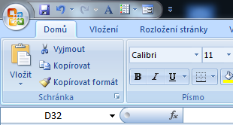
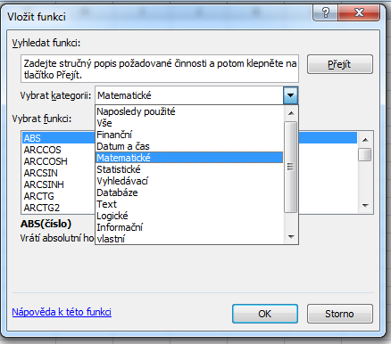
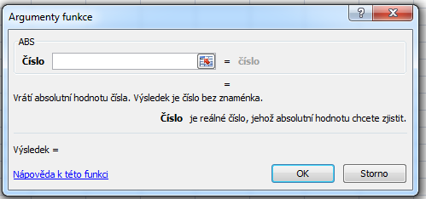
Vzorce – využití seznamu vzorců
Kategorie vzorců
Funkce a její
stručný popis
průvodce funkcí

Slide 33
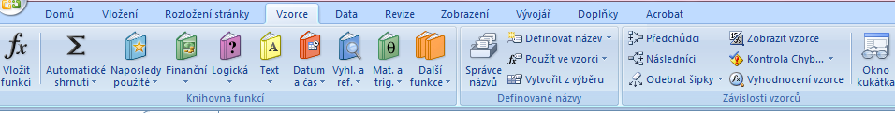
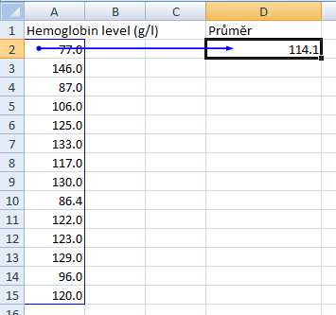
Tvorba a závislosti vzorců
Výběr funkce
Zobrazí místo výsledné hodnoty vzorec
Výběr funkce z konkrétních knihoven
Označení a odznačení předchozích a následných vzorců
Zpřehlednění vzorců (zalomení řádku):
ALT+ENTER

Slide 34
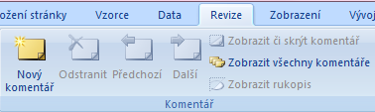

Komentáře, sledování změn
karta „Revize“
Komentáře k jednotlivým buňkám
možnost zamknout list či sešit dvojicí hesel
sledování změn a jejich
schvalování nebo zamítání

Slide 35
Vzorce – užitečné funkce
Celkem 408 funkcí ve verzi MS Excel 2010, ve verzi 2013 přidáno 50 nových funkcí
SUMA – součet číselných hodnot oblasti;
SUMIF – podmíněný součet (podmínky v doplňkové oblasti);
PRŮMĚR – aritmetický průměr číselných hodnot oblasti;
GEOMEAN – geometrický průměr číselných hodnot oblasti;
COUNTIF – počet hodnot oblasti splňujících zadanou podmínku;
KDYŽ – logická podmínka (if);
MAX, MIN – maximum/minimum číselných hodnot oblasti;
MEDIAN – výpočet mediánu;
PERCENTILE – výpočet percentilů;
DATUM (ROK, MĚSÍC, DEN) – práce s kalendářními daty;
ABS – absolutní hodnota;
SVYHLEDAT – spojování tabulek podle identifikátoru - řádku.

Slide 36
Statistické funkce v MS Excel
Od verze 2007 obsahuje MS Excel některé pokročilé statistické funkce
ZLEVA, ZPRAVA, ČÁST – funkce pro ořezávání textových řetězců;
STANDARDNÍ MATEMATICKÉ FUNKCE (SIN, COS, LOG, LOGZ, EXP) – a mnoho dalších.
CONFIDENCE – výpočet intervalu spolehlivosti (při normálním rozdělení);
CORREL, PEARSON – výpočet Pearsonova korelačního koeficientu;
COVAR – výpočet kovariance dvou množin dat;
COUNTIF – počet hodnot oblasti splňujících zadanou podmínku;
DEVSQ – součet čtverců odchylek od výběrového průměru;
FDIST, GAMMADIST, CHIDIST, TDIST, NORMDIST aj. – různá rozdělení pravděpodobnosti;
PRŮMODCHYLKA – průměrná hodnota absolutních odchylek;
SLOPE – směrnice lineárního modelu;
TTEST, ZTEST, CHITEST – statistické testy shodnosti;
ŘADU DALŠÍCH FUNKCÍ VŠAK EXCEL POSTRÁDÁ A JE TŘEBA VYUŽÍT SILNĚJŠÍHO NÁSTROJE.

Slide 37
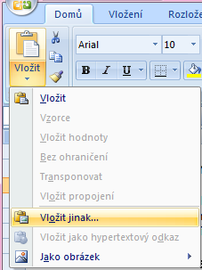
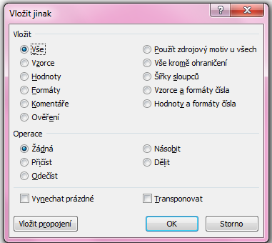
Kopírování / Vkládání
Kopírování vzorců, textů, celých sloupců (zkopírování pomocí Ctrl+C; dále „Vložit jinak...“)
Kopírování grafů z Excelu do Wordu:
Vložit jinak → Typ: Obrázek (rozšířený metasoubor)

Slide 38
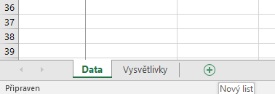
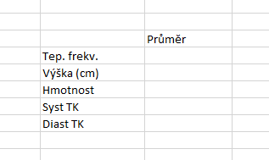
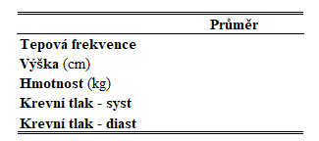
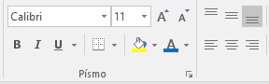
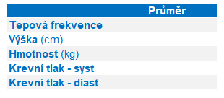
Formátování a vzorce - příklad
Vytvořte nový list a pojmenujte jej „Výsledky“.
Předdefinujte si výsledkovou tabulku pro průměrné hodnoty tepové frekvence, výšky, váhy, a tlaku. Využijte formátování a zarovnání písma, úpravu pozadí a ohraničení.
Do tabulky nastavte vzorce, které budou počítat průměrné hodnoty jednotlivých proměnných.
=PRŮMĚR(Data!G:G)
Funkce
Odkaz na list se zdrojovými daty
Analyzovaný sloupec

Slide 39
V. Samostatné cvičení

Slide 40
Úkoly – část 1
Vytvořte kopii listu zadání a nazvěte ji výsledky. (nápověda: přesunout nebo zkopírovat list → vytvořit kopii)
Pomocí roztahování buněk vyplňte proměnnou „ID” čísly od 1 do 89.
Ukotvěte ID pacientů a názvy proměnných ve sloupcích. (nápověda: funkce ukotvení příček)
Spojte „Jméno“ a „Příjmení“ do jednoho sloupce (např. Zdeněk Novák..) (nápověda: vzoreček tažením roztáhněte na celý sloupec datového souboru)
Spočítejte délku hospitalizace z „první kontrola“ a „poslední kontrola“. Je získaná hodnota všude reálná? Pokud ne, tak u kterých pacientů? (nápověda: zkontrolujte pomocí filtru)
Pomocí vzorce vyberte pouze „Rok poslední kontroly“ ze sloupce „poslední kontrola“. Seřaďte datový soubor podle této nové proměnné. (nápověda: vyberte funkci z Knihovny funkcí – Datum a čas)
Sloupec „nemocný“ překódujte pomocí funkce „když“ následovně: 1-nemocný, 0 –zdravý.
Převeďte „výšku“ na metry.
Vypočítejte „BMI“. (nápověda: vzorec pro index tělesné hmotnosti najdete na internetu)
Spočítejte k jaké změně „tepu před“ a „tepu po“ došlo (např. léčbě nebo podání léku) (nápověda: pozor na chybějící hodnoty)

Slide 41
Úkoly – část 2
XI. Spočítej „Počet oblíbených činností“ (sloupec U-Y).
XII. Spočítej minimální, maximální a průměrnou hodnotu leukocytů (proměnná „Leukocyty“).
XIII. Pomocí podmíněného formátování nalezněte duplicitní záznamy dle jména pacienta. Jsou všechny Vámi označené záznamy skutečně duplicitní? Duplicitní údaj smažte. (nápověda: označ sloupec → karta „Domů“→ podmíněné formátování → zvýraznit pravidla buněk → duplicitní hodnoty → filtrovat podle barvy; pozor na proměnnou, podle které hledáte duplicitní záznamy).

